Slide 1


Barbieri Riccardo 924598
Pastore Giancarlo 916379 Tassinari Gabriele 914765

Slide 2


Progettazione

Slide 3
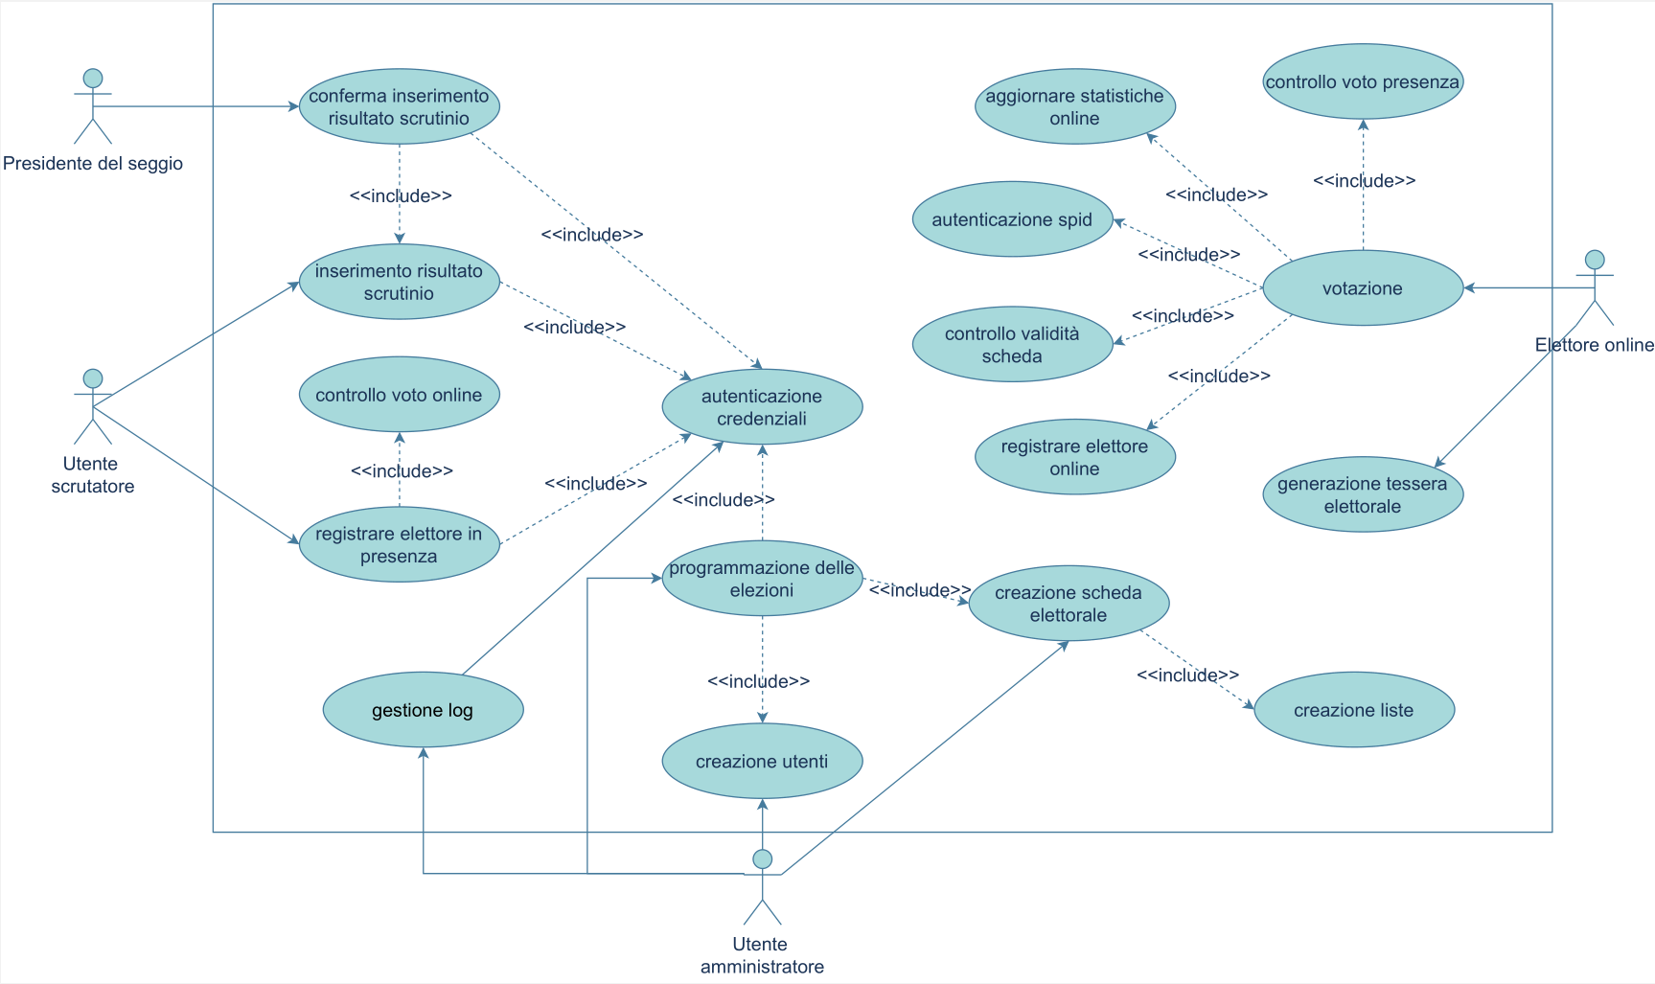
Casi d’uso
Gli attori che interagiscono con il sistema sono di due tipi:
3 «amministrativi»:
Presidente del seggio
Scrutatore
Amministratore
E uno «pubblico»:
Elettore
Il Software fa uso di un unico Sistema esterno, Spid, per l’autenticazione ufficiale degli utenti Elettori

Slide 4
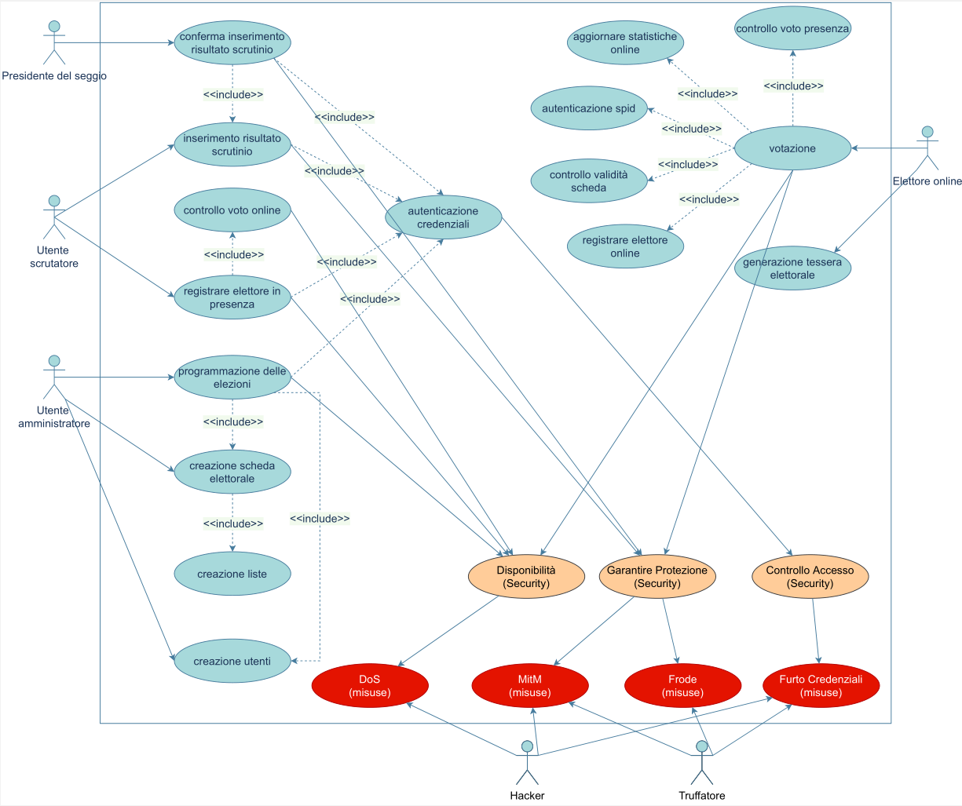
Analisi del Rischio
Il diagramma a destra presenta i security use-case e misuse-case
La sicurezza è fondamentale, in quanto esprimere un voto nell’ambito di un’elezione rappresenta un atto personale e privato, prima ancora di essere un atto ufficiale. Pertanto, riservatezza e anonimato sono state chiare fin dall’inizio.

Slide 5
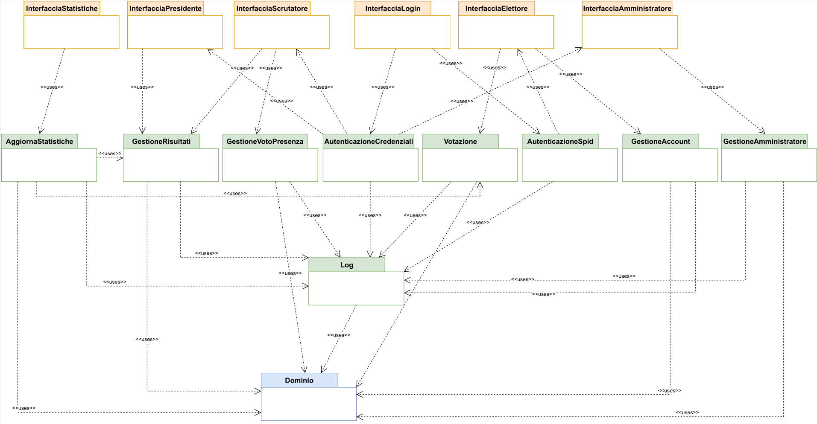
Architettura

Slide 6
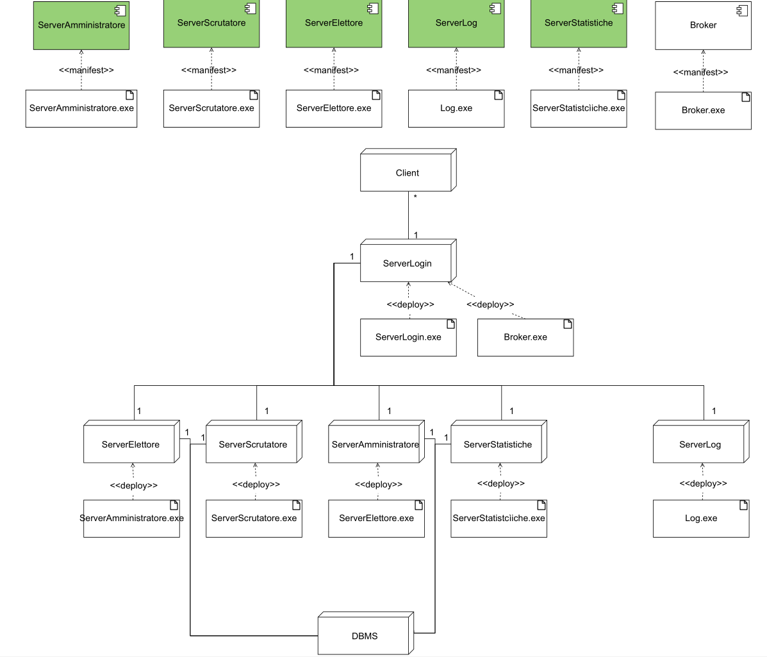
Deployment

Slide 7
Database
Server DB2
Interfaccia specifica
Log

Slide 8

Implementazione

Slide 9
Ambiente e Strumenti
Git
VisualStudio Code
Java
Html, Css
Angular

Slide 10
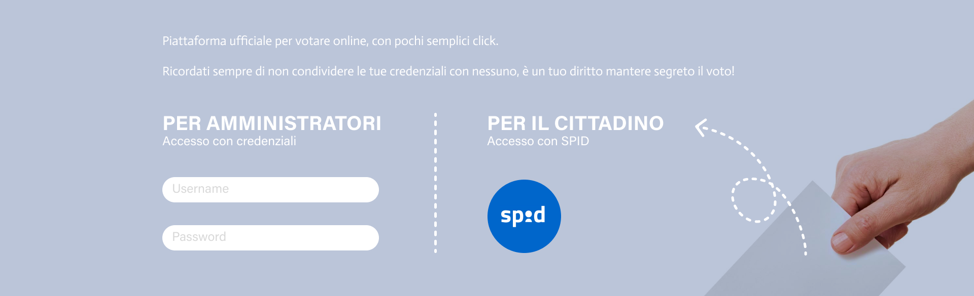
Dal login…

Slide 11
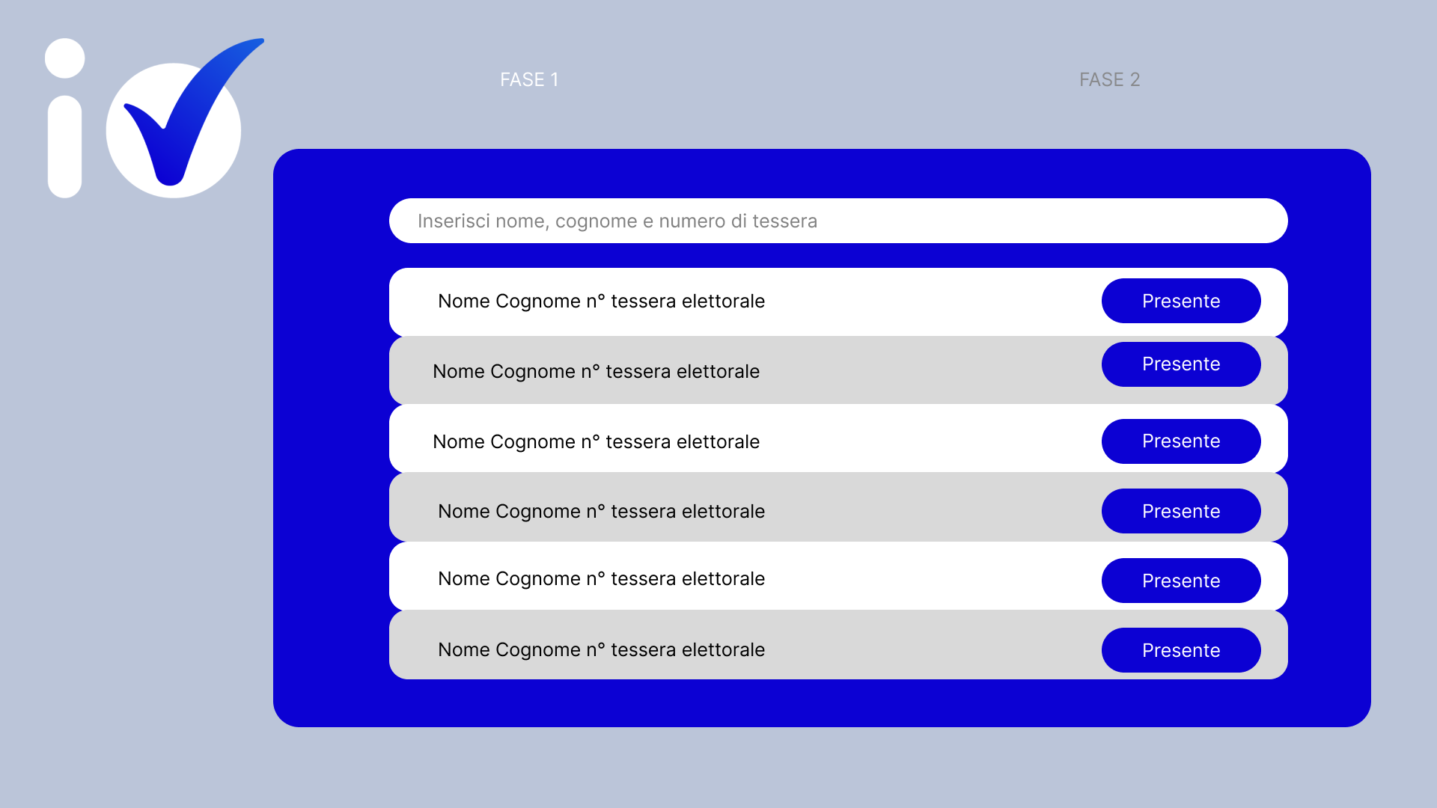
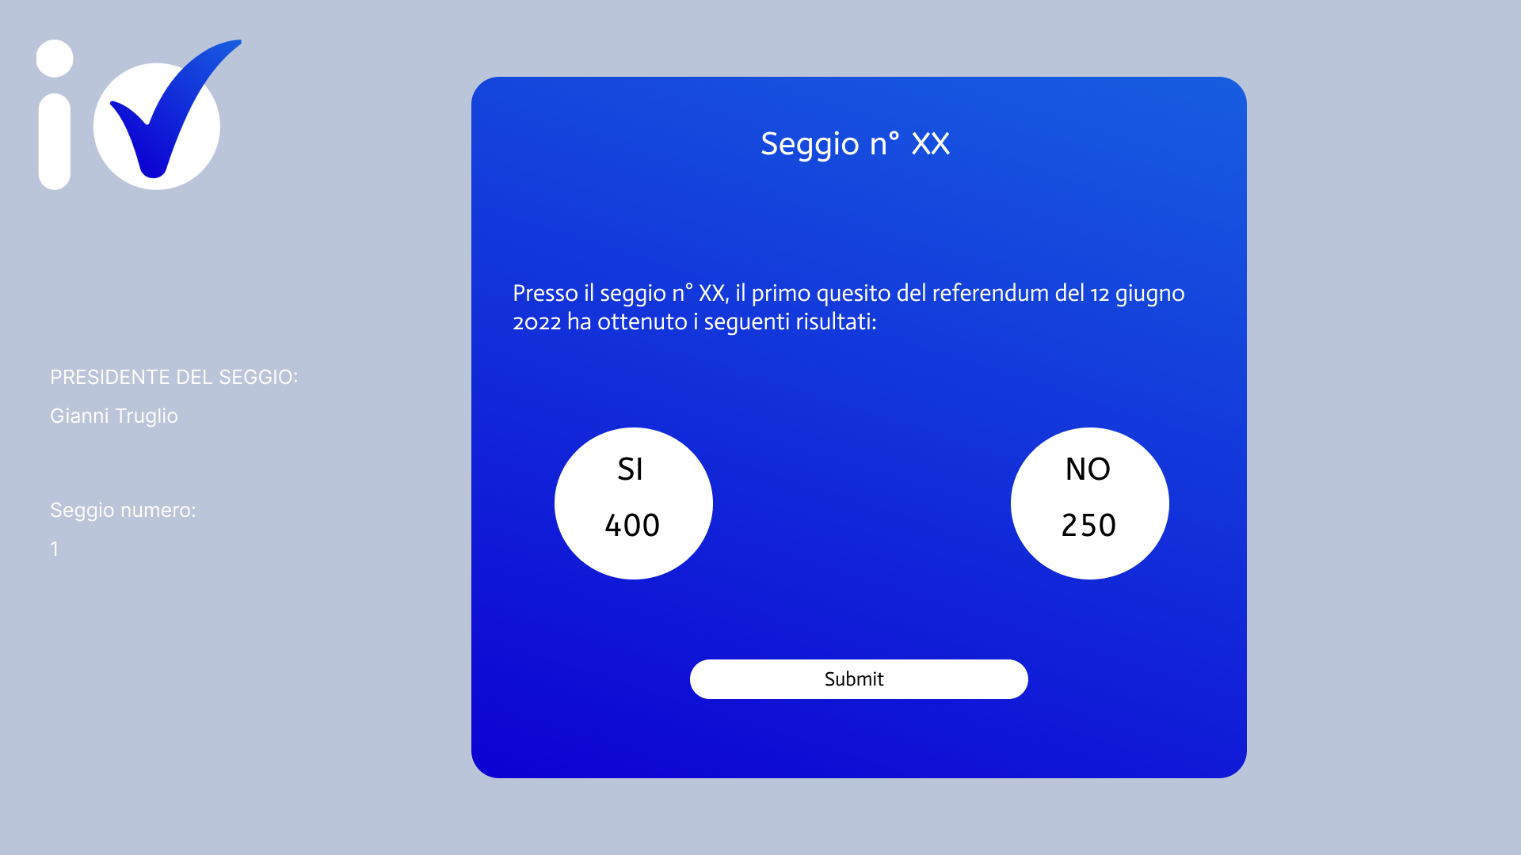
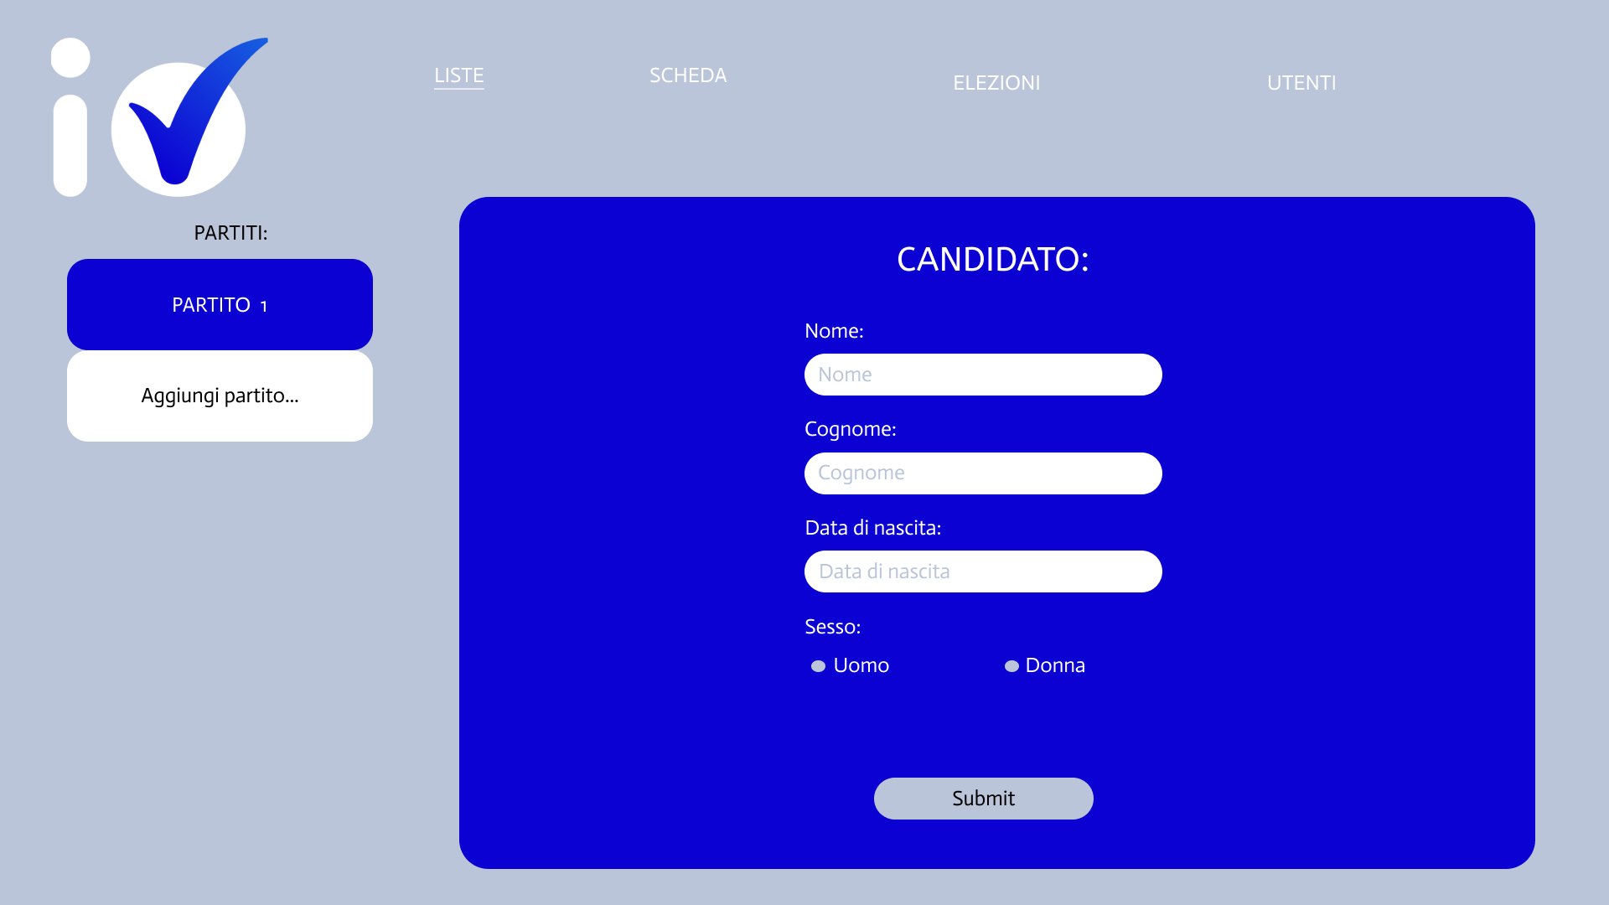
…alle schermate

Slide 12

Sviluppi futuri
Aggiunta di dettagli e animazioni alle statistiche
Estensione del software per supporto a elezioni multiple
Backup minimale
Incrementare la sicurezza mantenendo semplicità (FIDO Alliance)
Riconoscimento facciale

